Slide 1
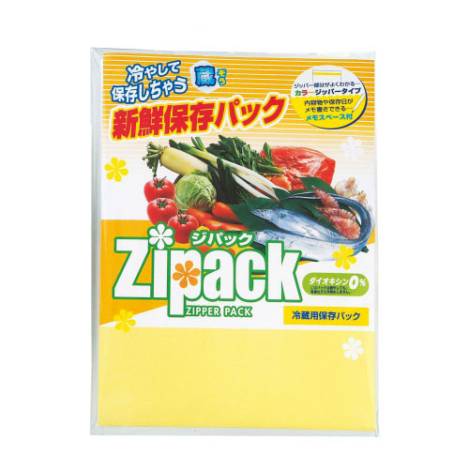
【提案書】
ジパック新鮮保存パック 3枚
特徴
密閉性に優れており野菜や果物等、食材の鮮度をしっかり保つ保存パックの３枚入り。保存日がメモ書きできるスペース付きも高ポイント。ちょっとした景品や特典用におすすめ。
納期
納期スペース
仕様
素材：ポリエチレン
サイズ：17×24cm
包装：ポリ袋入り
注意事項：最小ロット割れ不可
お見積
お見積りスペース

